Slide 1


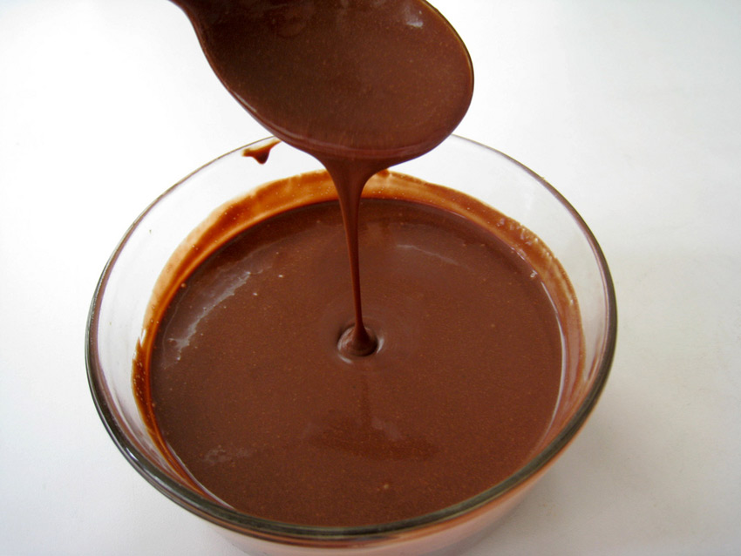
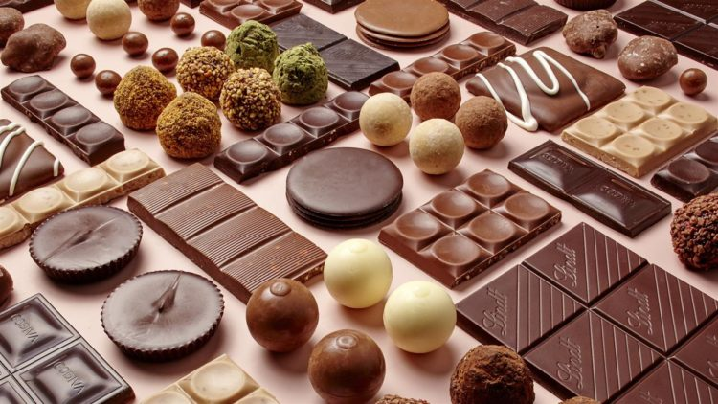


TP. Kopi, Teh dan Kakao
Oleh: Reza Widyasaputra, S.TP., M.Si dan
Mustamin A. Masuku, S.TP., M.Sc
This Photo by Unknown Author is licensed under CC BY-SA-NC
Reza Widyasaputra /rezaws@instiperjogja.ac.id

Slide 2
INOVASI PRODUK BERBASIS KOPI, TEH, KAKAO DAN KOMODITAS PERKEBUNAN LAINNYA
Menentukan Komoditas Perkebunan (Kopi, Teh, Kakao, Tembakau, Pala, Tebu, Kelapa, Kelapa Sawit, Cengkeh dsb.)
Lakukan Analisis SWOT (Menunjukkan Kekuatan (S), Kelemahan (W), Peluang (O), Ancaman (T)). Deskripsikan pula dalam paragraf.
Lakukan Analisis Permasalahan. Buat “Bagan Permasalahan”. Lalu jelaskan hubungan antar kotak pada bagan tersebut.
Rencana Kegiatan (Waktu dan Tempat, Bahan dan Alat, Metode Pembuatan Produk yang dilengkapi diagram alir)
Analisis Sumber Daya (Sumber Modal, Sumber Daya Manusia, Sumber Daya Sarana dan Prasarana)
Reza Widyasaputra /rezaws@instiperjogja.ac.id

Slide 3
INOVASI PRODUK BERBASIS KOPI, TEH, KAKAO DAN KOMODITAS PERKEBUNAN LAINNYA
Halaman Judul (Judul Inovasi, Nama Anggota Kelompok + NIM + Asal Universitas, Gambar Ilustrasi, Program Pembelajaran Daring Kolaboratif Institut Pertanian Stiper Yogyakarta dan Universitas Khairun)
BAB I (Analisis SWOT)
BAB II (Analisis Permasalahan)
BAB III (Rencana Kegiatan)
BAB IV (Analisis Sumber Daya)
BAB V (Kesimpulan)
Reza Widyasaputra /rezaws@instiperjogja.ac.id

Slide 4
Internal | Eksternal
Strength (Kekuatan) Antosianin tinggi Antioksidan tinggi Budidaya murah Buah lokal Indonesia Sifat fungsionalitasnya banyak Panen buah duwet yang melimpah | Opportunities (Peluang) Belum dikomersialkan Kesadaran masyarakat yang tinggi akan pangan fungsional Minat masyarakat yang tinggi akan kepraktisan konsumsi Alternatif minuman kaya antioksidan yang alami Alternatif minuman kaya antioksidan yang alami Perhatian terhadap potensi buah lokal
Weakness (Kelemahan) Shelf life rendah Sepat Pigmen antosianin terkonsentrasi di kulit buah Stabilitas antosinin rendah Kontinuitas ketersediaan bahan baku rendah Petani tidak tertarik membudidayakan buah duwet | Threats (Ancaman) Pengolahan kurang Belum ada industri yang tertarik mengembangkan buah duwet Nilai jual rendah Konsumen kurang familiar terhadap buah duwet Kurang ada bantuan modal usaha dari pemerintah maupun swasta Pasukan buah duwet terhambat Alat pengolahan minuman sari buah duwet yang mahal
Reza Widyasaputra /rezaws@instiperjogja.ac.id

Slide 5
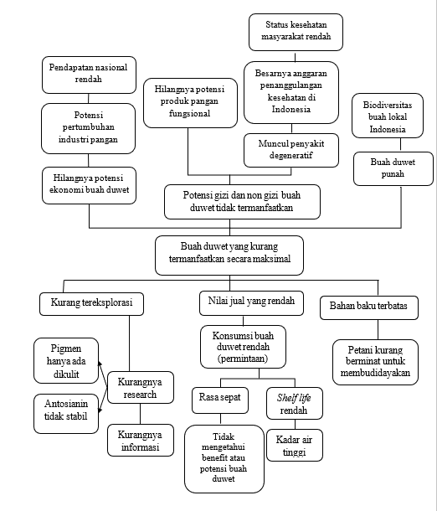
Reza Widyasaputra /rezaws@instiperjogja.ac.id

Slide 6
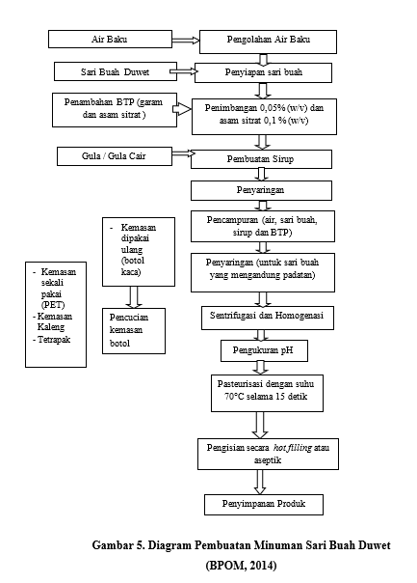
Reza Widyasaputra /rezaws@instiperjogja.ac.id

Slide 7
EVALUASI
Kriteria | 50 - 65 | 66 - 80 | 81 - 100
Pertemuan kelompok (Bukti: Notulensi) (10%) | 1-2 kali | 3 kali | Lebih dari 3 kali
Penentuan Tema, Analisis SWOT dan Permasalahan (20%) | Dasar kurang kuat, penjabaran kurang runtun | Dasar kuat, penjabaran runtun | Dasar kuat, penjabaran runtun
Rencana Kegiatan (30%) | Sulit dipahami | Mudah dipahami | Mudah dipahami dengan lay out menarik
Analisis Sumber Daya (30%) | Penjabaran kurang runtun | Penjabaran runtun | Penjabaran runtun dan analisis sangat jelas
Presentasi (10%) | Tata cara presentasi kurang baik | Tata cara presentasi baik | Tata cara presentasi baik dan power point menarik
Reza Widyasaputra /rezaws@instiperjogja.ac.id

Slide 8
EVALUASI
Kegiatan | Tanggal
Pembuatan makalah | 6 – 19 Desember 2022
Konsultasi | 13 Desember 2022
Pengumpulan Makalah dan Presentasi | 20 Desember 2022
Reza Widyasaputra /rezaws@instiperjogja.ac.id

Slide 9
TERIMA KASIH
Reza Widyasaputra /rezaws@instiperjogja.ac.id

